Slide 2
大考卷 5下英语试卷教用
Recycle2测试卷

Slide 17
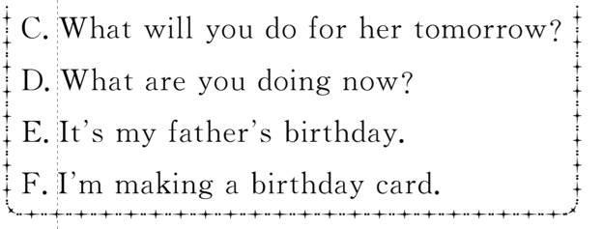

Slide 23
